Slide 1
El cambio demográfico
y su impacto en la economía
José María Fanelli
Universidad de San Andrés - CONICET
Taller de Cuentas Nacionales de Transferencia
Buenos Aires, 20 de mayo de 2019
Transferencia demográfica: oportunidades y desafíos
CEPAL-CENEP

Slide 2
Enfoque del vínculo
Demografía-economía

Slide 3
Enfoque: Dividendos + Estructura + Desarrollo Sostenible
La transición demográfica es una oportunidad con restricciones para los países no desarrollados
Para América Latina o Africa, la transición genera dos dividendos de crecimiento que hay que explotar antes de la etapa de envejecimiento
Los dividendos no son automáticos y van acompañados de cambios estructurales: instituciones y políticas para coordinar ese cambio
El objetivo de crecimiento es claro: “hay que hacerse rico antes de hacerse viejo”
Pero el crecimiento debe respetar las restricciones que pone el desarrollo sostenible: recursos naturales y factores distributivos

Slide 4
Los dos dividendos son el punto de partida
Mayor cantidad de trabajadores: PRIMER DIVIDENDO
AFRICA ES JOVEN
Mayor ahorro = más capital: SEGUNDO DIVIDENDO
AMERICA LATINA ES MADURA
LOS RICOS ENVEJECEN
Meta de desarrollo Ingreso (Y) por habitante (N)
Número de trabajadores (L) en relación con los habitantes (N)
Productividad del trabajo Ingreso (Y) producido por cada trabajador (L): es en función del CAPITAL ahorrado

Slide 5
Rasgos estructurales y problemas a considerar
Las etapas de la transición demográfica difieren: aporte de NTA para conocer la anatomía económica de la transición
Los países son estructuralmente distintos ➔ Cambios demográficos similares generan resultados que pueden ser diferentes
América del Sur es rica en recursos naturales; Africa también ➔ hay que considerar el ahorro genuino (agotamiento de RN) al pensar la interacción entre demografía y economía
Distribución del ingreso menos equitativa e informalidad laboral ➔ restricción para explotar los dividendos y acumular de K y KH durante la transición demográfica
Estructuras impositivas y de gastos diferentes ➔ tamaño del espacio fiscal; sustentabilidad y redistribución fiscal difieren
Desarrollo financiero a lo sumo emergente ➔ problemas para el segundo dividendo y para aprovechar los flujos internacionales de capital asociados con asimetrías demográficas

Slide 6
Ejemplo (I)
LCD y Ahorro

Slide 7
Un vistazo a NTA y la demografía del ahorro
Consumo por cohorte
Ingreso laboral por cohorte
Déficit de vida por cohorte
Ingreso más alto en Brasil

Slide 8
Segundo Dividendo en Latam: el problema es que el ahorro es bajo
Corea
China
Brasil

Slide 9
Latam no está aprovechando bien el segundo dividendo: ejemplo, proyección de Brasil en base a NTA
Ratio de sustentación
L_{t}/N_{t}
Evolución PBI per cápita
Se abre la ventana de oportunidad

Slide 10
Latam no está aprovechando el bono: invierte poco
INVERSIÓN y TRANSICIÓN DEMOGRÁFICA

Slide 11
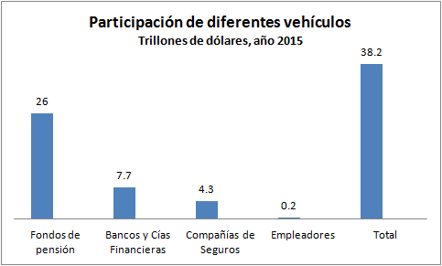
Fondos de pensión: Fuera de OECD el desarrollo es muy inferior
OECD = 36,9 Trillones
No OECD = 1,3 Trillones
Fuente: OECD (2016)

Slide 12
Ejemplo (II)
Espacio Fiscal, distribución y
sustentabilidad

Slide 13
Gini y redistribución fiscal (CEQ)

Slide 14
Recursos Naturales y Recaudación Tributaria
Máximo
8.3% PIB
5.0% PIB
3.5% PIB

Slide 16
Demographic-driven evolution of aggregate fiscal redistributions
(% GDP)

Slide 18
Gini

Slide 19
Conclusión

Slide 20
Para explotar los dividendos hay que lidiar con un doble cambio estructural
Productividad por trabajador efectivo
Transición Demográfica
Cambio estructural
SEGUNDO DIVIDENDO
PRIMER DIVIDENDO
Inversión productiva
Progreso técnico
Δ Capital Humano
Recursos Naturales
Sistema Educativo y SNI
Mercados financieros
Mercados de trabajo
Gasto y tributación
Distribución de la riqueza
Asimetría demográfica global
Tamaño PET
Participación Mujer
Participación ancianos
SSS y ahorro
Salud
Instituciones y políticas públicas

Slide 21
Gracias!

